Slide 1


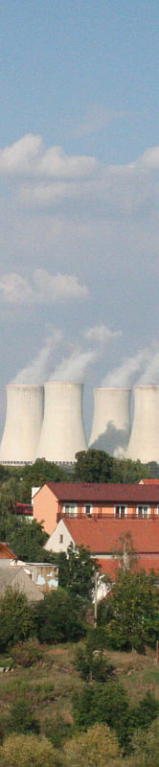



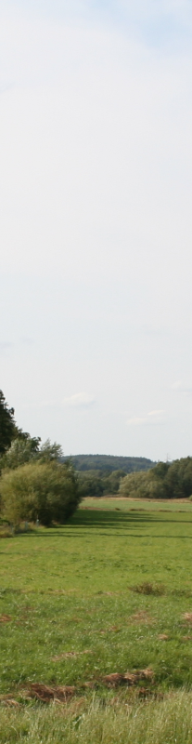

Krajinné okrsky
Mgr. Ing. Roman Bukáček

Slide 2
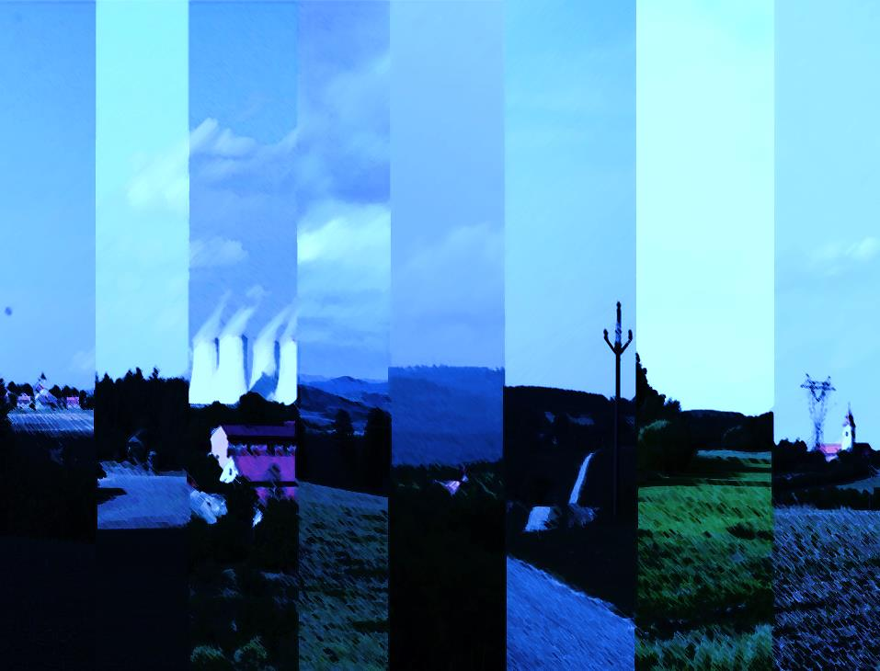
Asi jako všichni jsme s celým týmem stáli před velkou neznámou, která se jmenovala krajinné okrsky. To co se zde pokusím ukázat je jen návrh, jak si myslíme, že by se to mohlo dělat. Samozřejmě po té co jsme to udělali, víme, že by to šlo udělat líp…

Slide 3
Krajina – typ – okrsek
Krajina – je určitá část zemského povrchu, vyznačující se charakterem přírodního a kulturního prostředí, historickým vývojem a vztahy
  charakter daný určitými znaky a vztahy dané určitými jevy
Krajinný okrsek – je relativně homogenní část krajiny…
  přírodní a kulturní hodnoty
  potřeby a funkce
  problémy a jejich řešení

Slide 4
…východiska - požadavky…

Slide 5
Co je cílem?
Chceme zachytit co se kde děje a jak to vypadá a co by se dít a jak by to vypadat mělo…

Slide 6
Krajina – okrsek
Krajina
  Stávající charakter a hodnoty
  Vize
  Požadavky a potřeby
  Rizika a předcházení rizikům
Krajinné okrsky
  Relativně homogenní části nějaké krajiny s určitou kvalitou, hodnotami a problémy
  Specifické vztahy uvnitř okrsku a z toho vyplývající uspořádání a funkce
  Vztahy s okolními okrsky a z toho vyplývající jevy
  Prostorové a funkční vztahy a z toho vyplývající problémy
  Rámcová opatření a doporučení – chráníme hodnoty a řešíme známé problémy, předvídáme možné problémy

Slide 7
Krajina – typ – okrsek
Souvztažnost a skladebnost
  Krajinu určují přírodní podmínky, prostorové uspořádání a určitá spojující specifika (regionální odlišnosti)
  Krajina je prostor a okrsek jeho část
  Krajina je určitého charakteru a okrsek určitého typu
  Okrsky spoluvytváří prostor krajiny
Zohlednění typu, funkcí
  Typ je o charakteru a funkci a může být převodní jednotkou mezi okrskem a krajinou, multikriteriální pohled
  Typ určuje převažující využití krajiny (landuse), pokryv (landcover), uspořádání (prostorové členění), charakter osídlení (sídelní struktura a prostorové uspořádání sídel, komunikace) v určitém reliéfu a přírodních podmínkách (geologické podloží, půda, klima…)

Slide 8
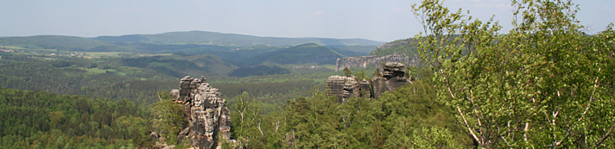
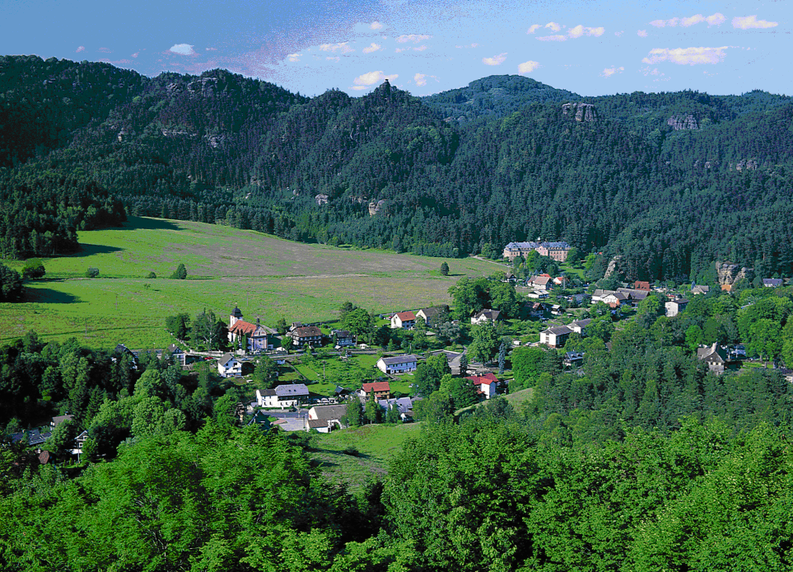
Příklad
Českosaské Švýcarsko
Okrsek Jetřichovice vymezený reliéfem dal obci charakteristický ojedinělý prostor

Slide 9
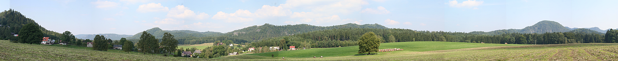
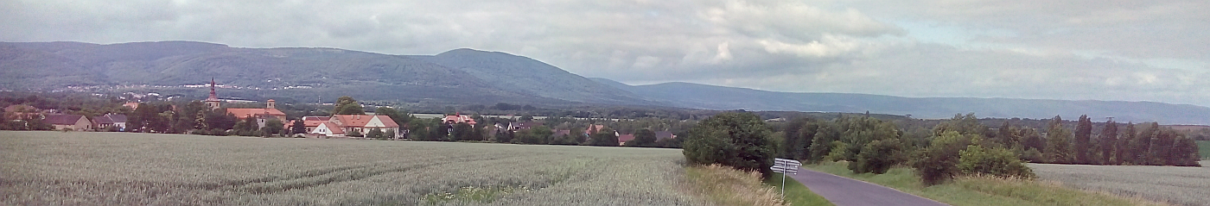
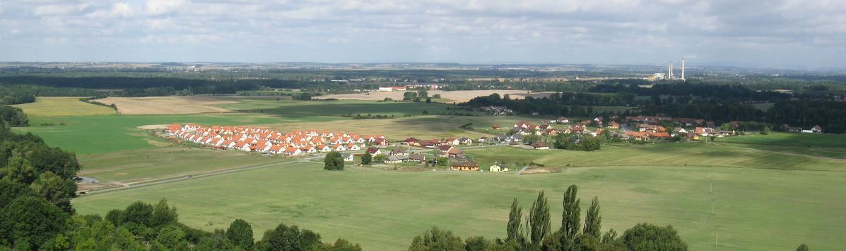
Krajiny
Českosaské Švýcarsko
Krušné hory z Mostecké pánve
Pardubická kotlina z Kunětické hory

Slide 10
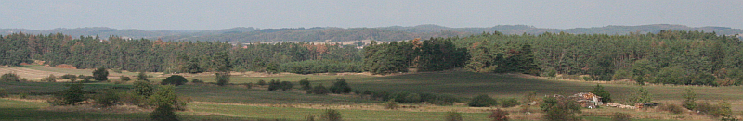
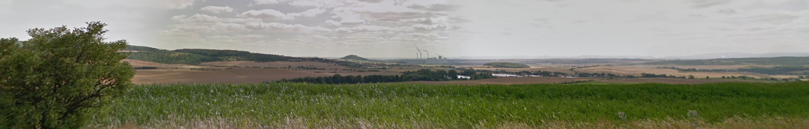
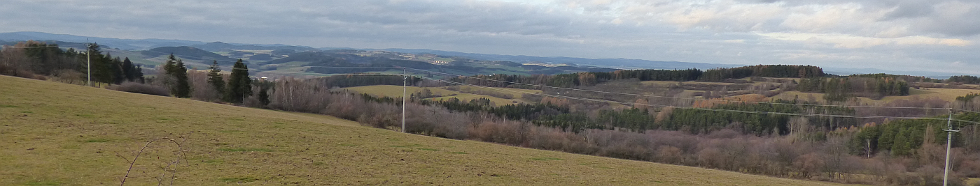
Krajiny
Českomoravská vrchovina – Třebíčsko
Mostecká pánev
Šumavské podhůří

Slide 11
všichni je známe…
…proč je tedy znovu vytvářet

Slide 12
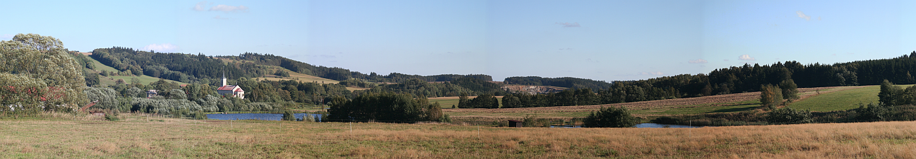
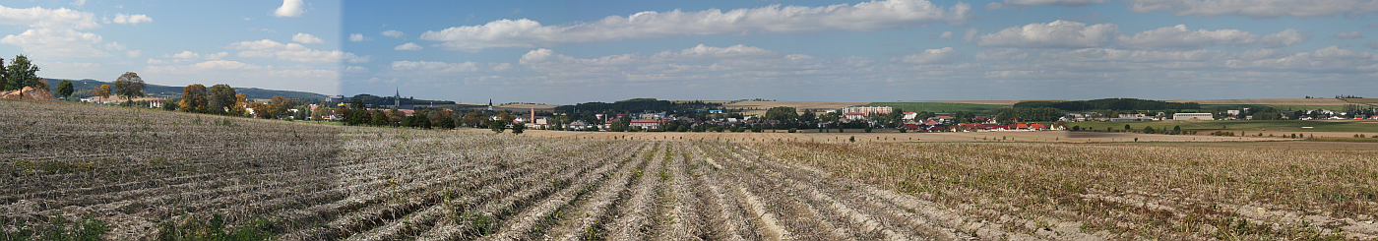
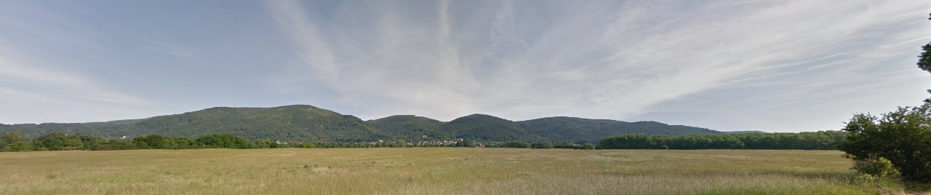
Okrsky
Určující je prostor daný reliéfem krajiny, který předurčuje uspořádání, vztahy a funkce
Příměstská krajina vytváří mnohdy specifický prostor v krajině
Zalesněné partie hřbetů vytváří v krajině výrazně se uplatňující prostor

Slide 13
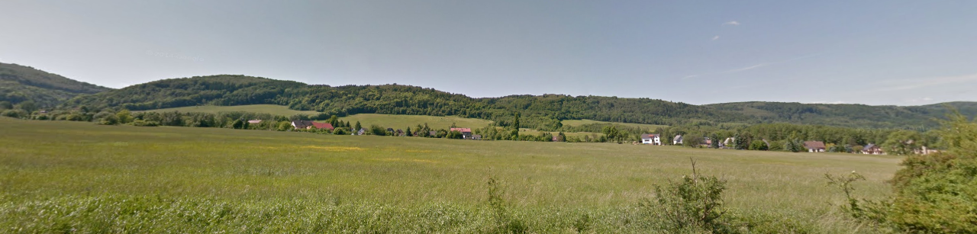
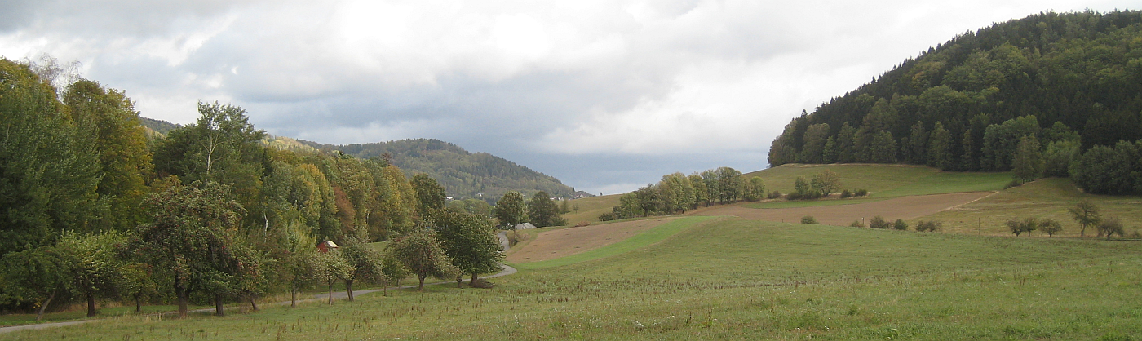
Okrsky
Zasazení sídla do krajiny jeho prostorové uspořádání a charakter stavebních objektů a jejich ploch je důležitým faktorem pro vymezování okrsků
Brázda podmiňuje uspořádání sídel i krajiny, vytváří charakter a je výrazně vymezena

Slide 14
jde o to vystihnout co je vytváří a co je třeba rozvíjet či usměrnit…

Slide 15
ORP Ústí nad Labem

Slide 16
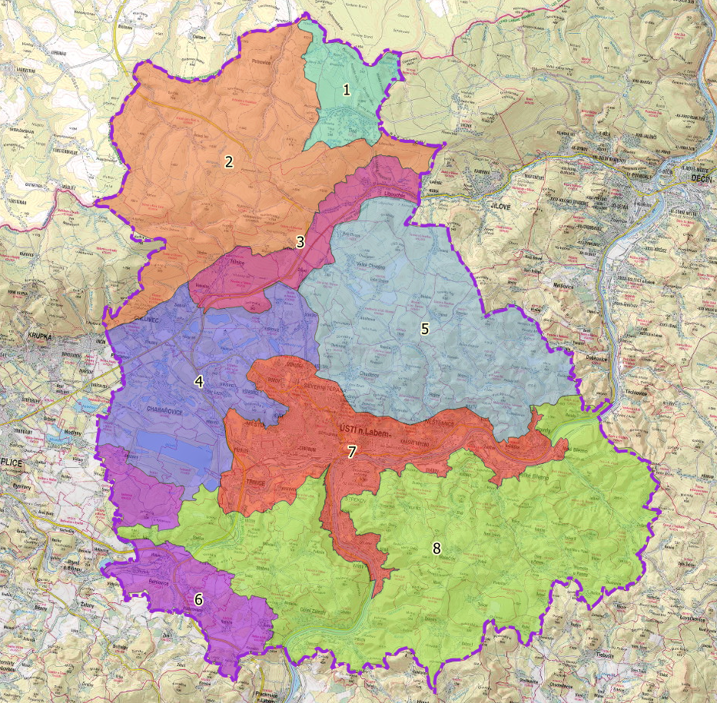
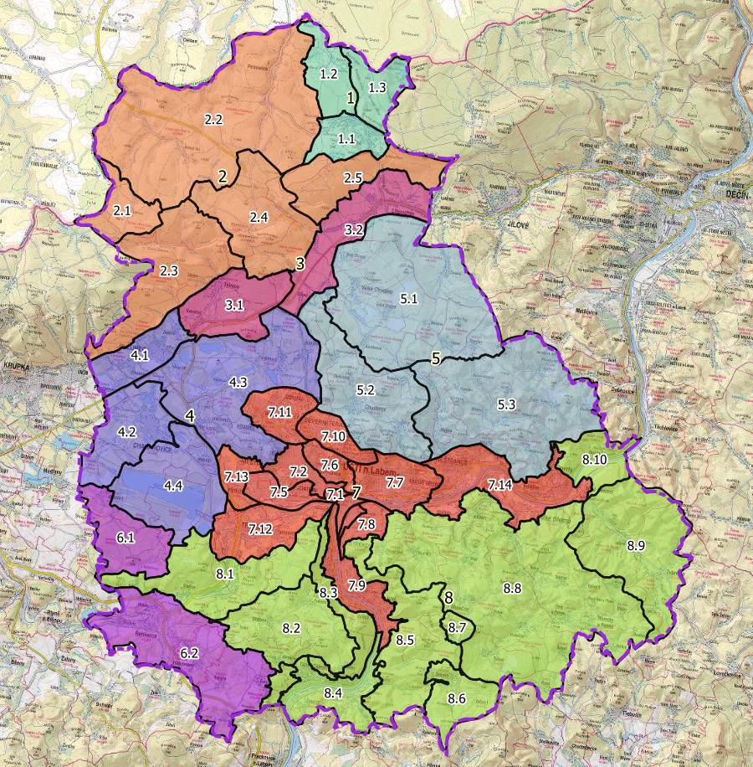
Vymezování okrsků
krajiny ------ SO ORP Ústí nad Labem ------ okrsky

Slide 17
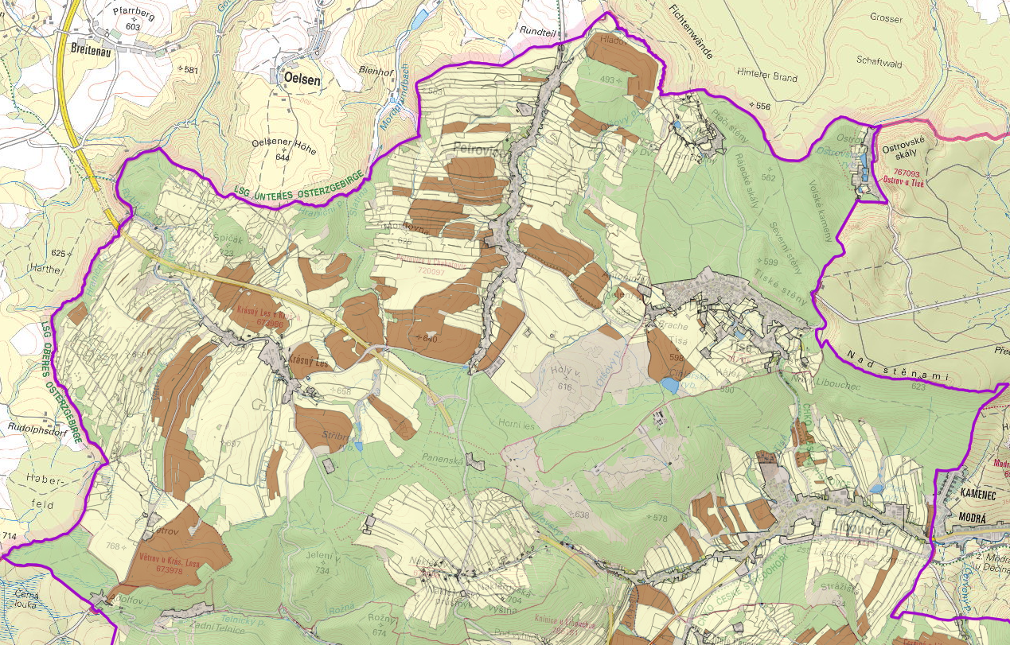
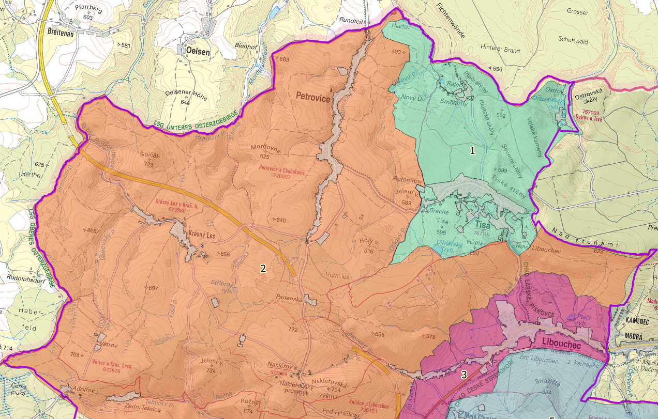
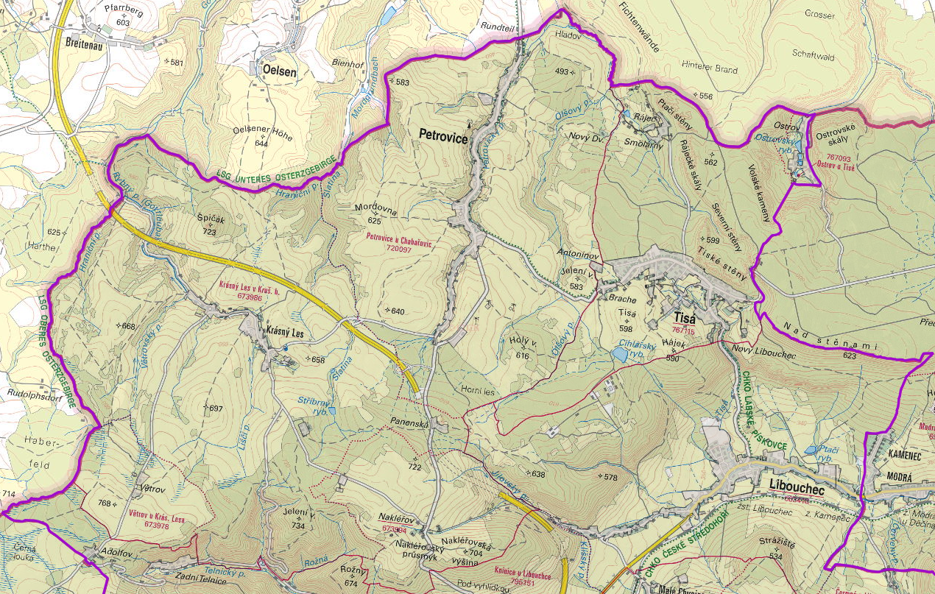
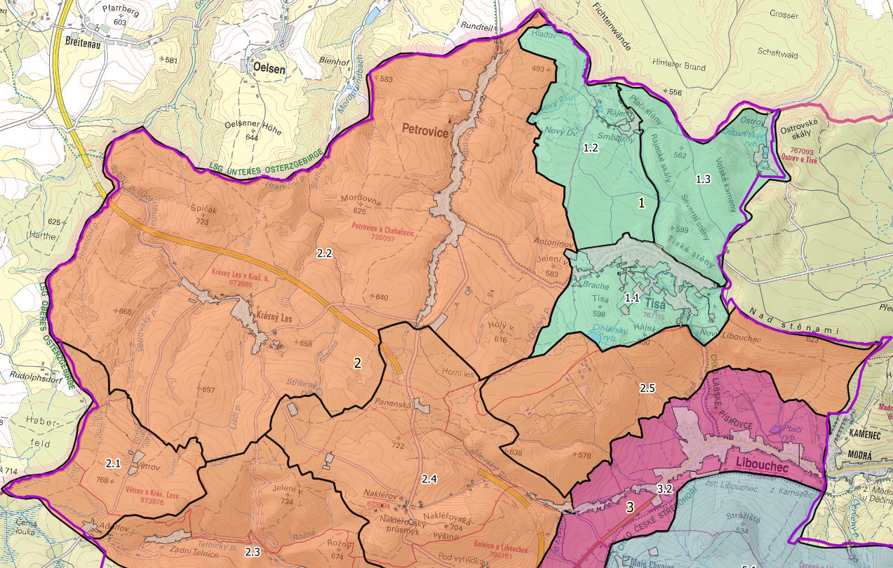
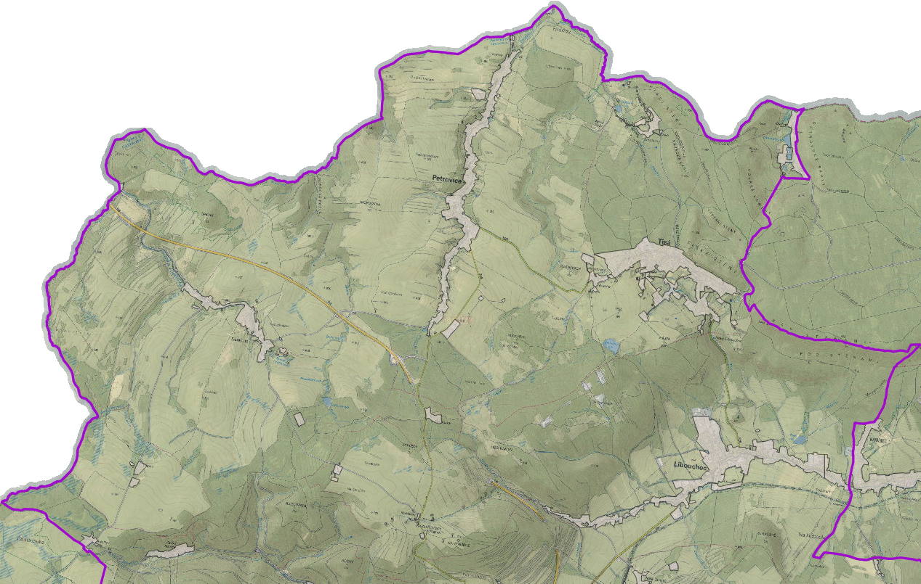
Vymezování okrsků
Vymezení okrsků SO ORP Ústí nad Labem v Krušných horách a Sněžníku

Slide 18
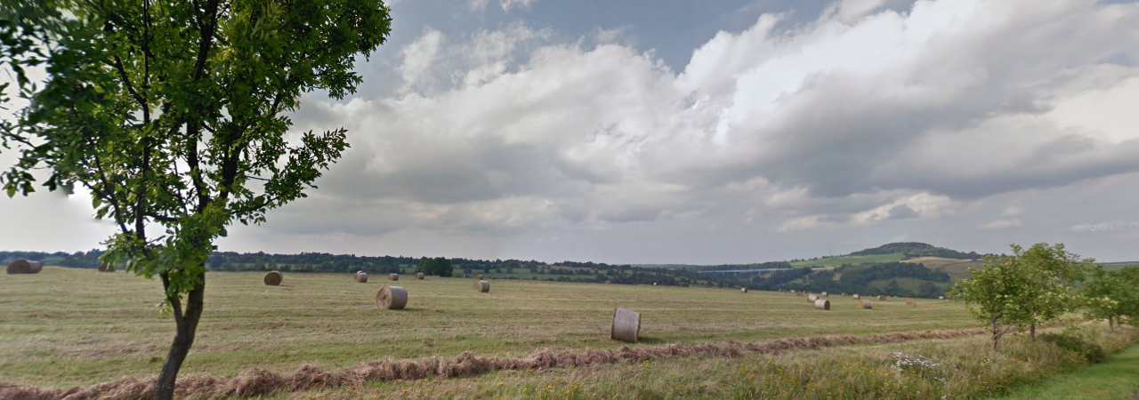
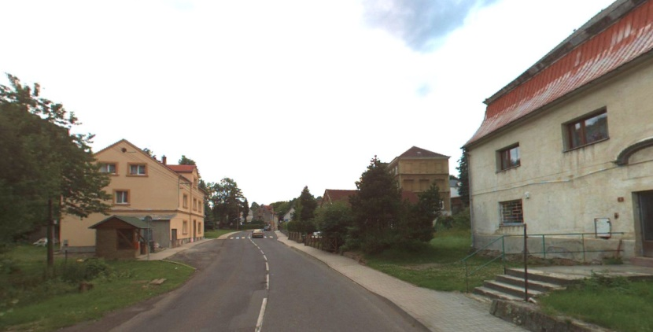
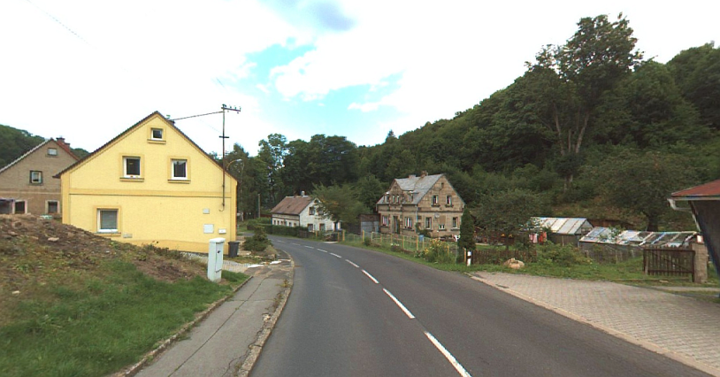
Vymezování okrsků
Okrsek Petrovice – Krásný Les SO ORP Ústí nad Labem

Slide 19
ORP Litvínov

Slide 20
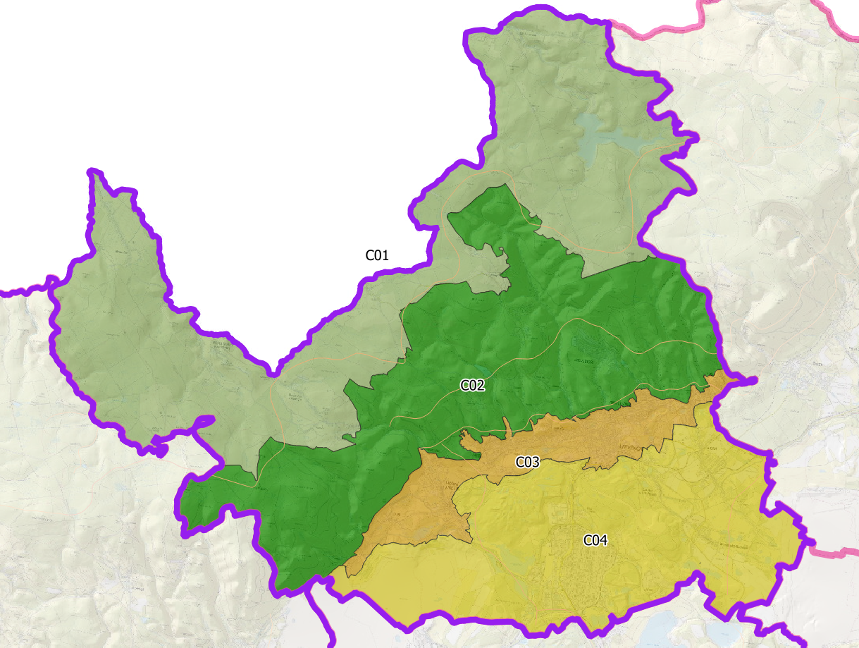
Krajiny ORP Litvínov
Náhorní polohy Krušných hor
Svahy krušných hor
Přechod mezi Mosteckou Pánví Krušnými horami
Mostecká pánev

Slide 21
Charakter jednotlivých krajin
Harmonická kulturní krajina s dominancí lesů
Přírodní lesní krajina s drobnými enklávami sídel
Sídlení převážně urbanizovaná krajina
Přeměněná krajina

Slide 22
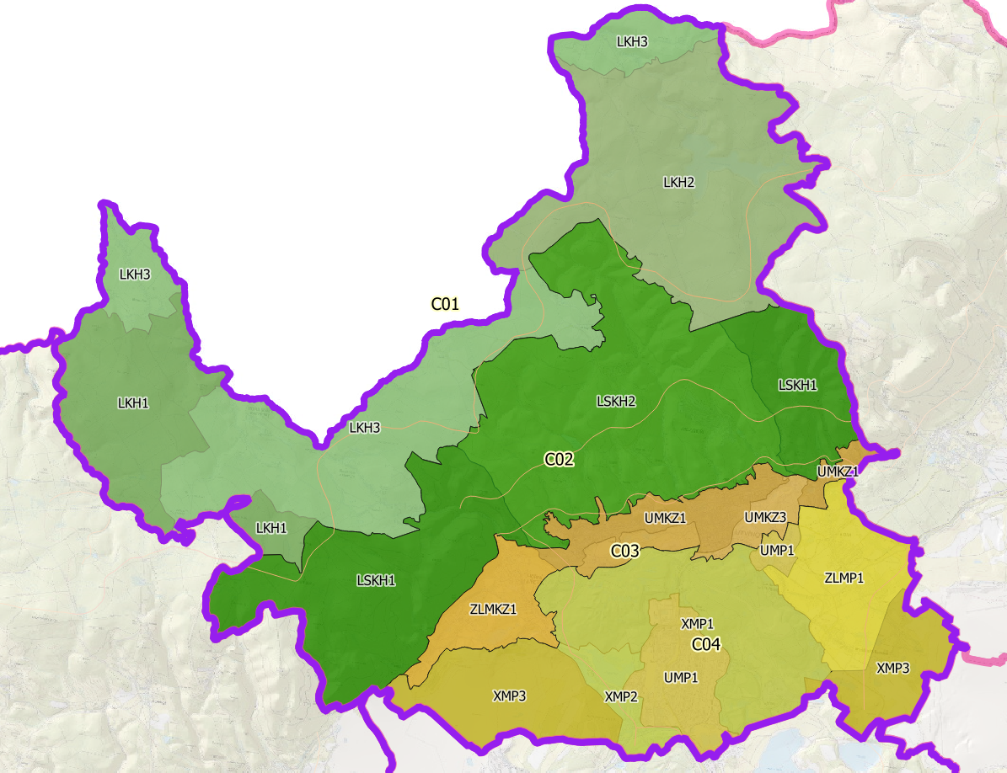
Jednotlivé specifické typy v krajině
Lesní krušnohorská krajina, odlesněné enklávy horských sídel
Zalesněné svahy a zaříznutá údolí, místy drobné odlesněné enklávy sídel
Urbanizované území Litvínova a Horního Jiřetína
Člověkem výrazně přeměněné prostory s fragmenty zemědělských ploch

Slide 23
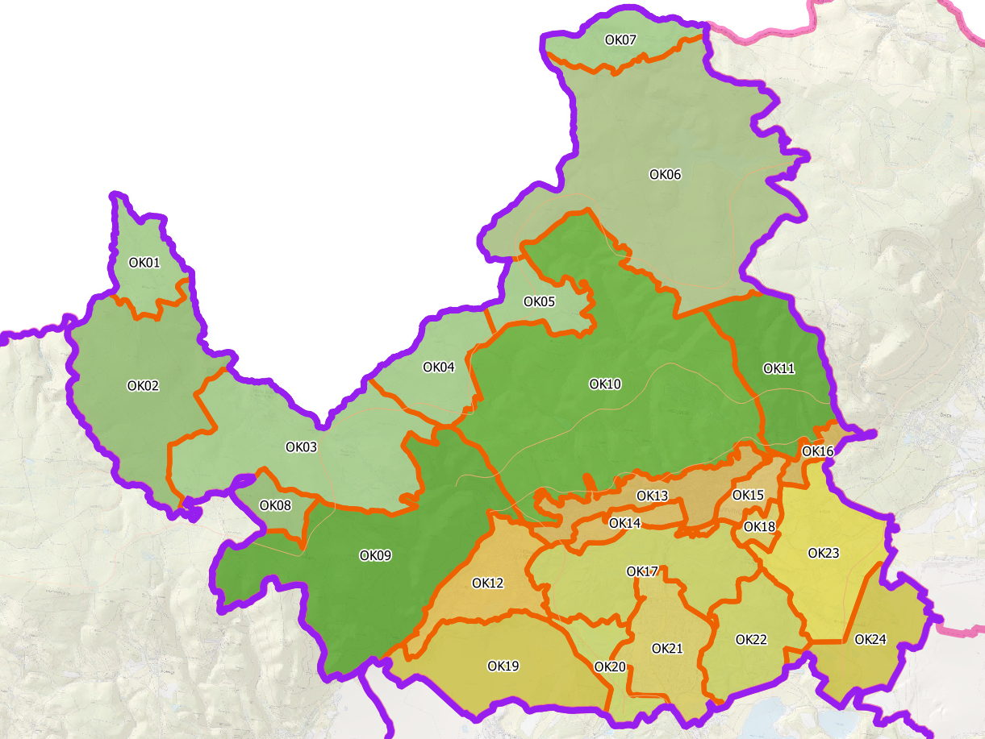
Vymezené okrsky
Ucelené lesní partie
Specifické enklávy
Údolí s lesy
Zalesněné skalnaté svahy
Hluboké údolní zářezy
Urbanizované prostory
Výsypky
Doly
Fragment zemědělské
krajiny
Průmyslový komplex

Slide 24
ORP Šternberk

Slide 25
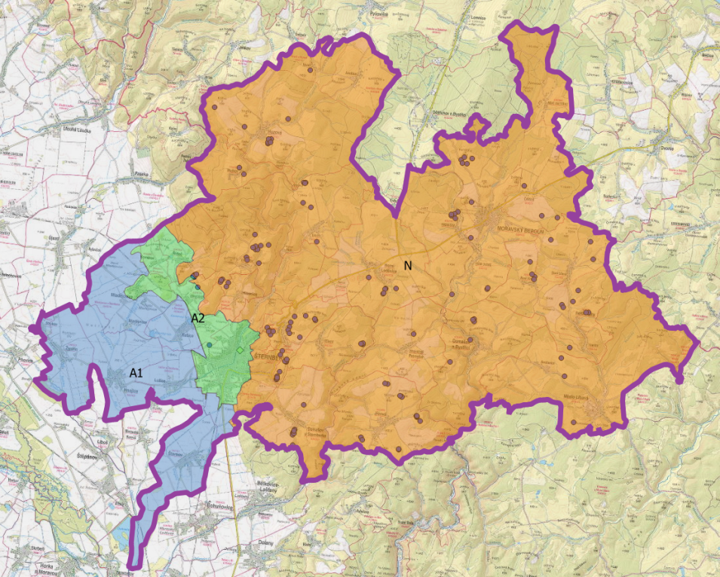
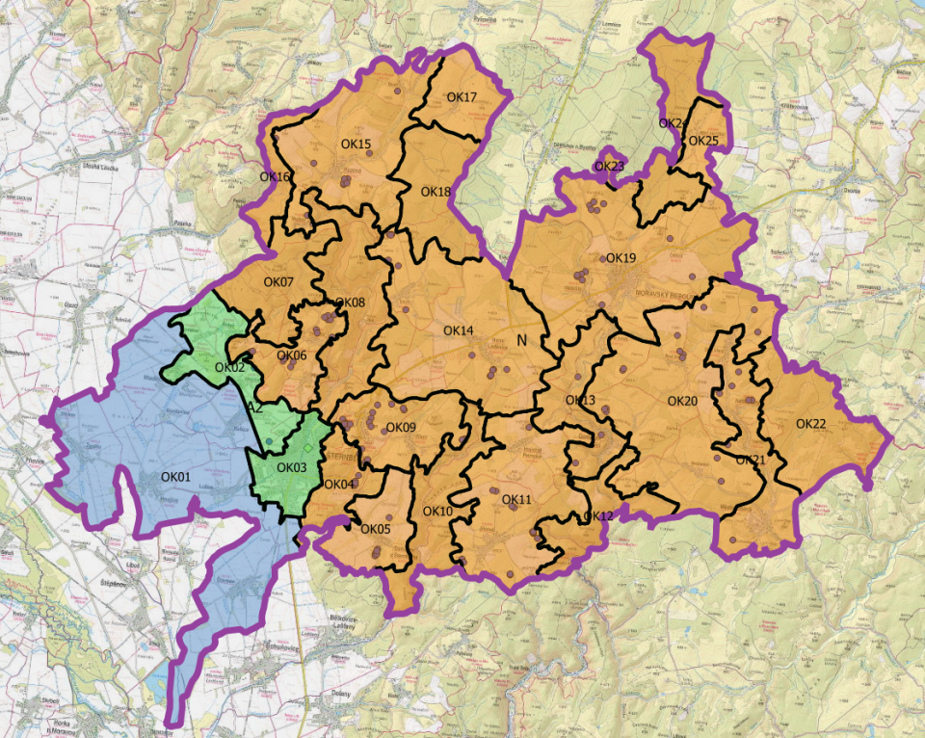
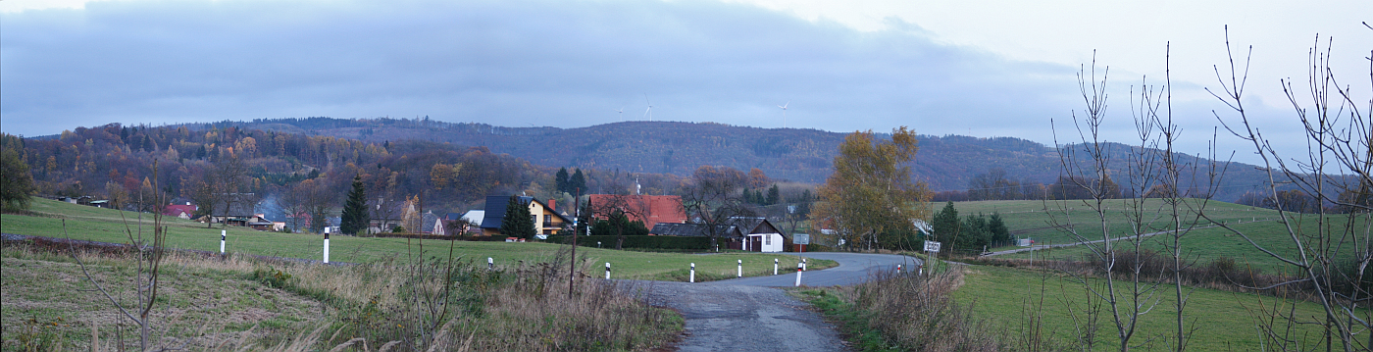
Vymezování okrsků
Prostor Hlásenice - Chabišov
krajiny ------ SO ORP Šternberk ------ okrsky

Slide 26
ORP Pardubice

Slide 27
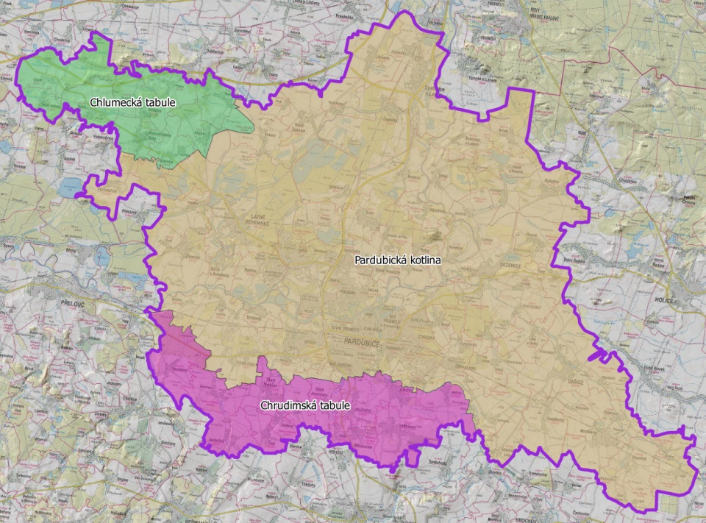
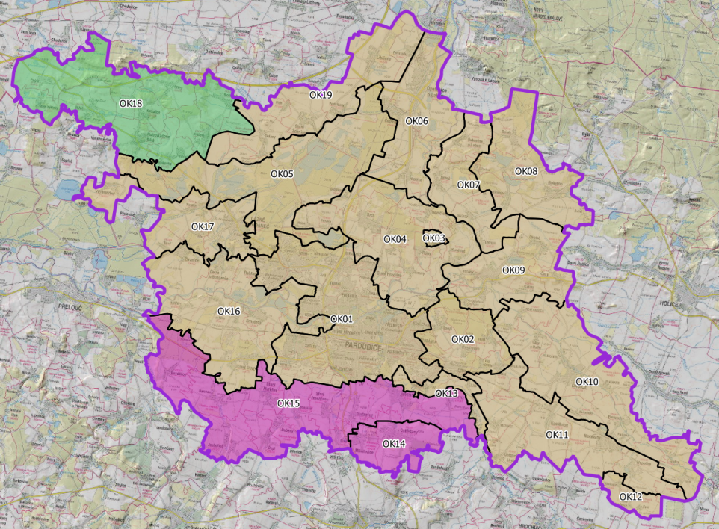
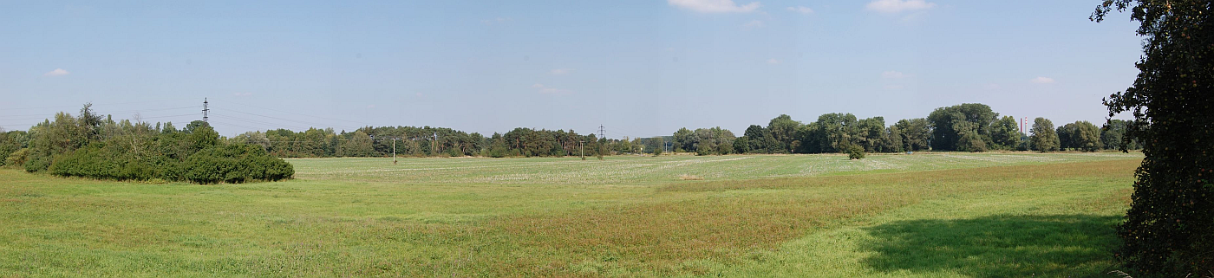
Vymezování okrsků
Polabí u Pardubic v okolí Svítkov - Valy
krajiny ------ SO ORP Pardubice ------ okrsky

Slide 28
ORP Hořice

Slide 29
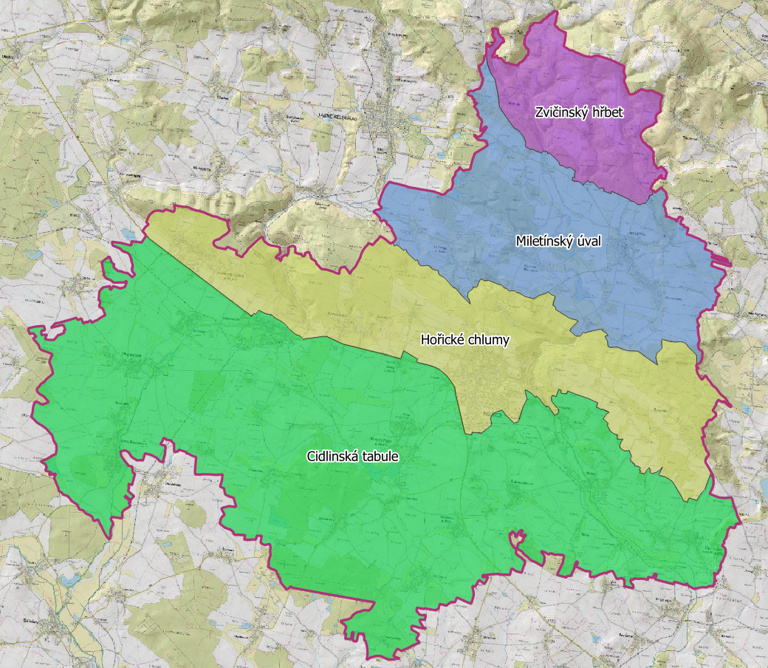
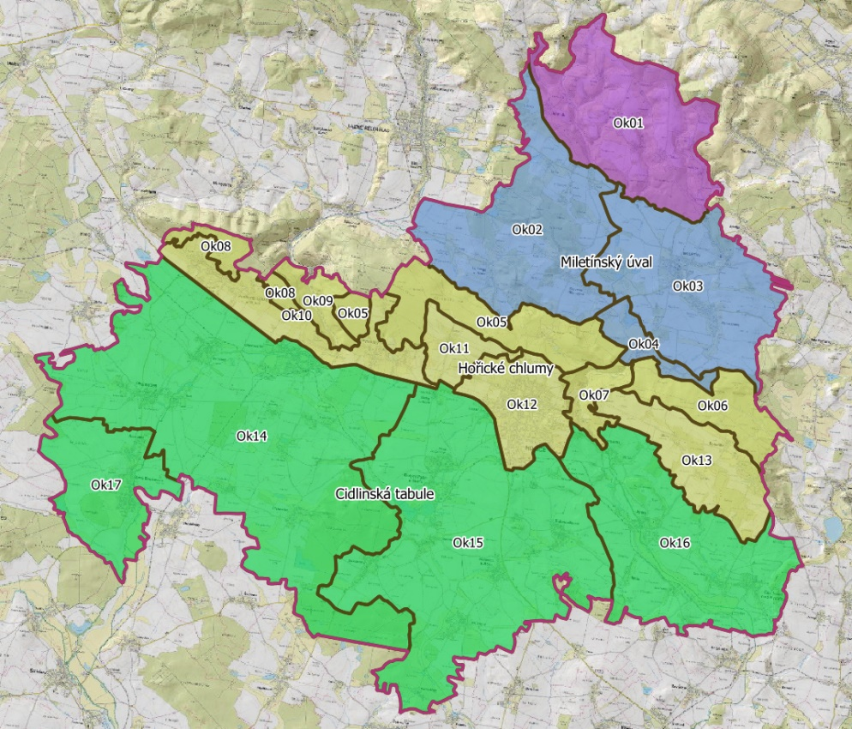
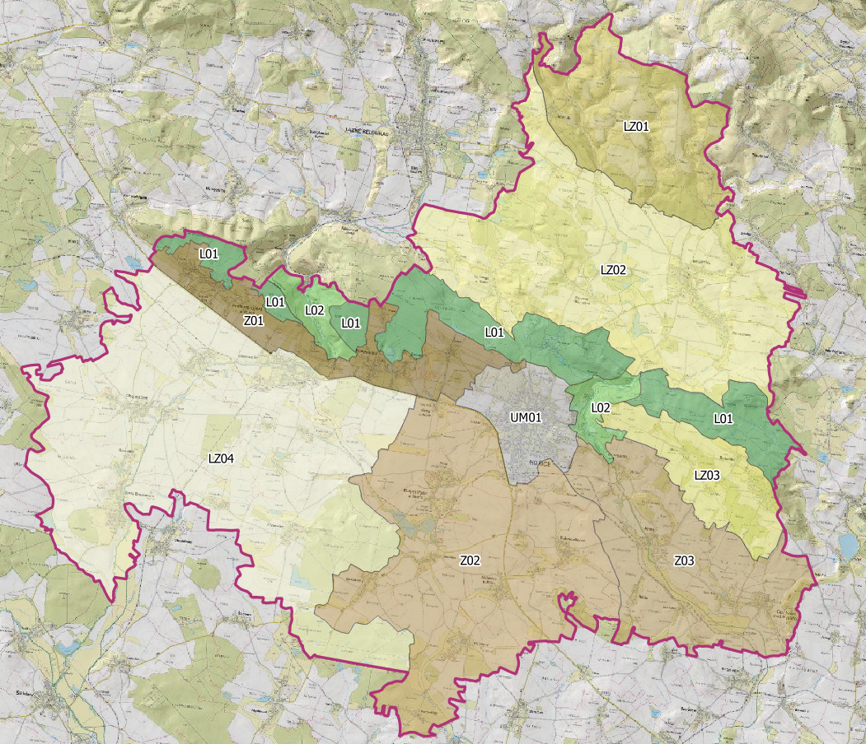
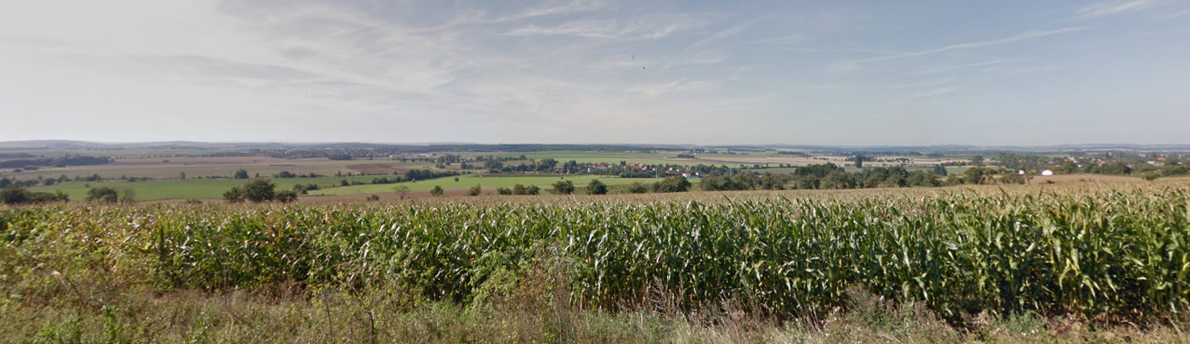
Vymezování okrsků
Dobrá Voda – Milovice v Cidlinské tabuli
krajiny ------ SO ORP Hořice ------ okrsky

Slide 30
Sídla v okrscích
Způsob jejich zasazení do krajiny
Vzájemné vazby (orientace k centrům, komunikační propojení, vztah k okolní krajině)
Prostorové uspořádání sídla
Prostorové uspořádání krajinného rámce
Charakter zástavby

Slide 31
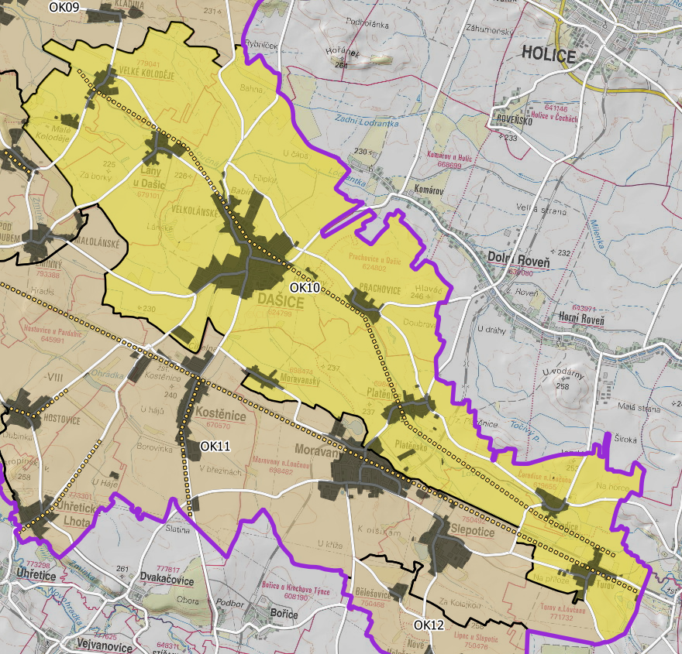
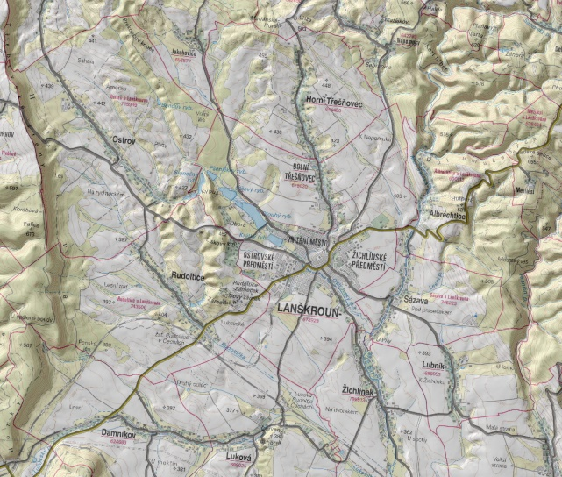
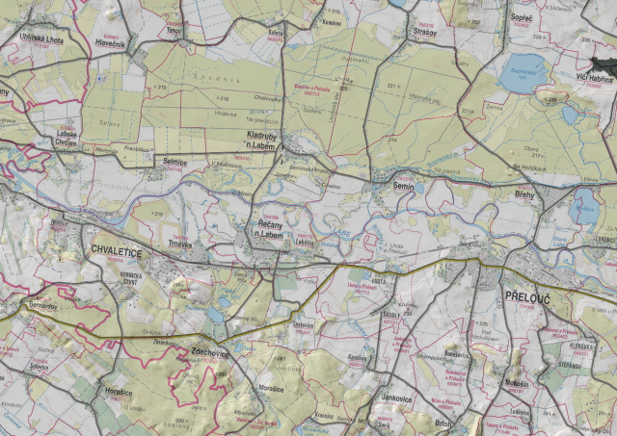
Sídla – struktura a uspořádání
Zasazení sídla do krajiny a prostorové uspořádání krajiny původní plužiny je v podstatě reakcí na přírodní podmínky v území, má proto význam pro vymezování okrsků i krajin

Slide 32
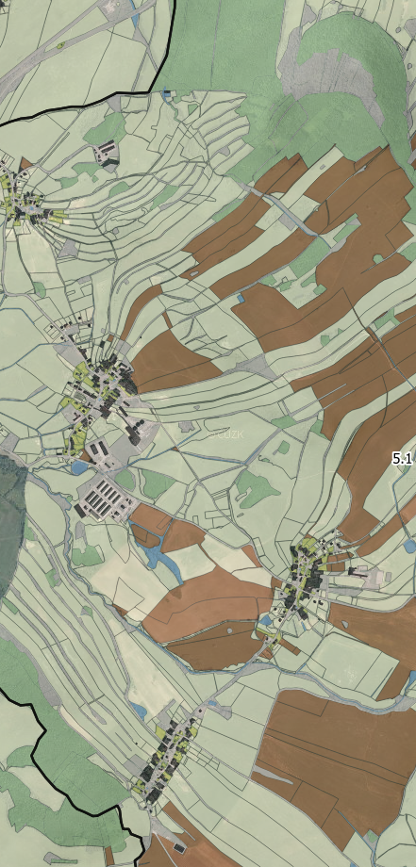
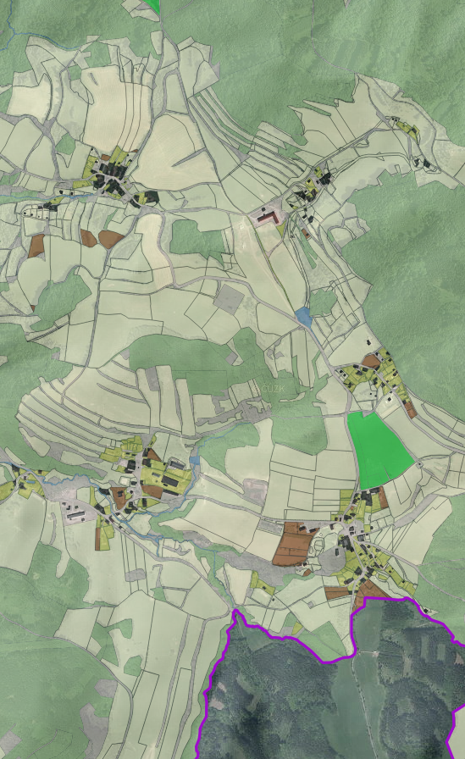
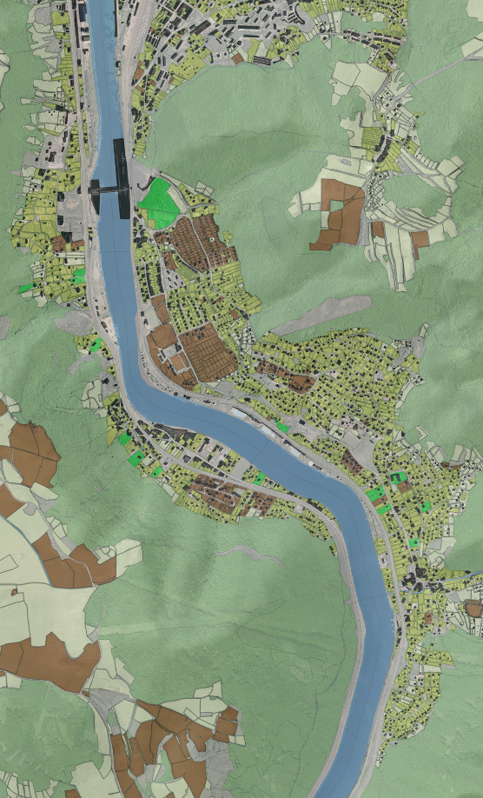
Sídla – zasazení a plužina
Zasazení sídla do krajiny a prostorové uspořádání krajiny původní plužiny je v podstatě reakcí na přírodní podmínky v území, má proto význam pro vymezování okrsků i krajin

Slide 33
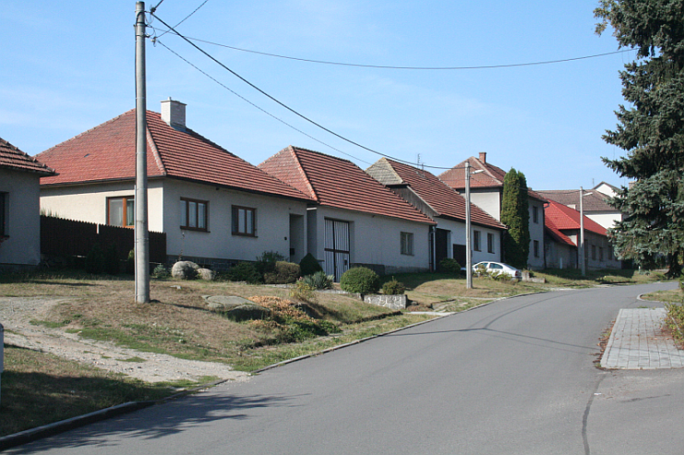
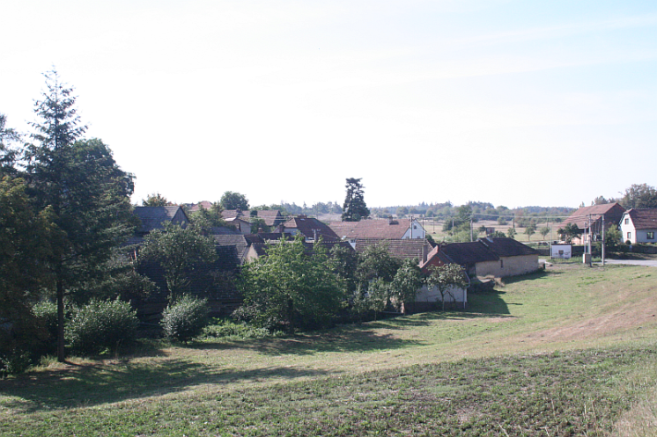
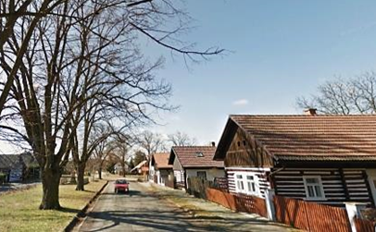
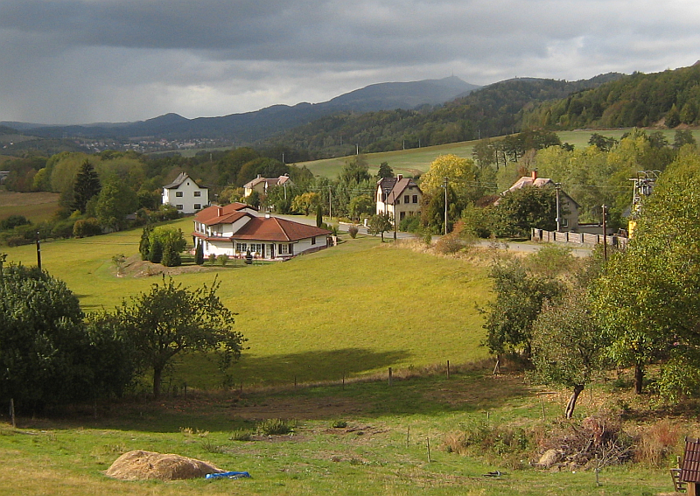
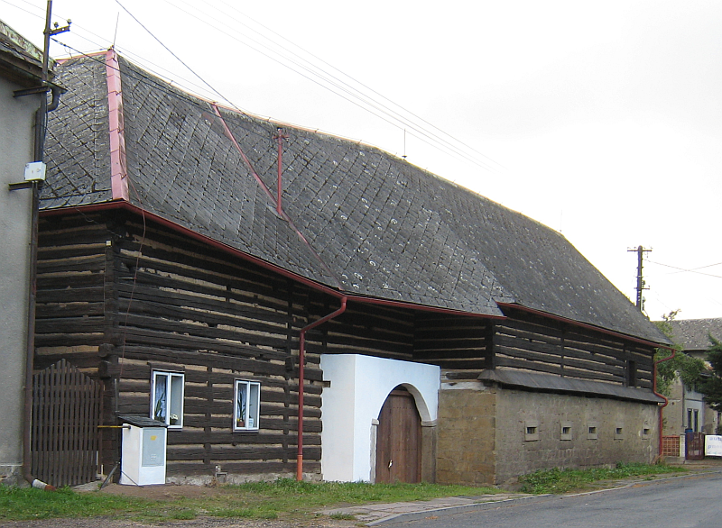
Sídla, charakter zástavby
Charakter stavebních objektů a jejich doprovodných ploch a veřejné prostory tvoří tvář sídla – specifika jsou důležitým faktorem pro vymezování okrsků

Slide 34
Okrsky v územním plánování
Chránit hodnoty pomocí opatření
  Chráníme přírodní a kulturní
  Chráníme procesy prospěšné krajině a člověku
Zlepšovat kvalitu pomocí doporučení
  Eliminovat neprospěšné procesy a vztahy
  Eliminovat neuspořádanost a negativně se projevující prvky
Rozvíjet využití pomocí doporučení
  Udržitelnost rozvoje
  Starostlivost o krajinu
  Obývání krajiny
  Vztah člověka a přírodního prostředí

Slide 35
Okrsky v územním plánování
Podmínky a doporučení pro opatření
  vychází z
    nalezených a identifikovaných hodnot
    nalezených potenciálů
    využití krajiny v závislosti na potenciálech
    cílové kvality
  Je směřováno
    k územnímu plánu – zadání, korekce
    ke starostlivosti a využití krajiny z hlediska jednotlivých oborů lidské činnosti – lesní hospodaření, zemědělství, výstavba, ochrana přírody apod.

Slide 36

kontakt:
LANDAP landscape assesment and planing
Ing. Roman Bukáček studiobm@email.cz
Děkuji za pozornost
Zpracovatelský tým:
Ing. arch Ladislav Komrska
Mgr. Ing. Roman Bukáček
Ing. Eva jonešová
Ing. Pavel Musiol
spolupráce: Ekotoxa s.r.o

